Slide 1
Praxiskurs Datenanalyse und Replikation
Dr. Lars Pelke
Universität Heidelberg, Institut für Politische Wissenschaft
Sitzung 3 Auswahl einer geeigneten Studie zur Replikation

Slide 2
Leitfragen und Lernziele
Suchen nach geeigneten quantifizierenden und bereits publizierten Studien
Daten und Softwareskripte zugänglich?
Verwendeten Methoden bekannt oder während des Seminars erlernbar?
Code und Daten herunterladen und übersichtliche Ordnerstruktur erstellen
Erste Replikationsanalyse: Kommt das raus, was im Paper steht?

Slide 3
Auswahlkriterien Originalstudie
Wählen Sie Paper nur dann aus, wenn die Replikationsmaterialen (Daten, Skripte) über die Zeitschriftenwebsite, Harvard Dataverse, Github etc. öffentlich verfügbar sind.
Das sollte aber mittlerweile Standard sein, ist es aber leider nicht immer.
Um die Wahrscheinlichkeit zu erhöhen, dass Ihre Replikationsstudie ggf. publiziert wird, wählen Sie ein Paper aus, welches in einem hochrangigen Journal veröffentlicht worden ist.
Das Paper sollte nicht älter als 2015 sein.
Das Paper sollte statistische Methoden verwenden, die Sie bereits erlernt haben oder während der Seminarlaufzeit erlernen können!

Slide 4
Auswahlkriterien Originalstudie
Typische statistische Verfahren, die ggf. kurzfristig erlernbar sind
Lineare Regressionsverfahren (OLS estimator)
Generalized linear models (GLS estimator)
Regressionsverfahren für binäre AVs (logit/probit estimators)
Panelregressionsmodelle (OLS 2WFE estimators)
Kritisch:
Multilevel regression models (linear and non-linear)
Elaborierte Panelregressionsverfahren

Slide 5
Partnerarbeitsphase
ca. 20min
Erklären Sie Ihrer:m Partner:in, warum Sie die Studie ausgewählt haben
Fassen Sie im Gespräch die Hauptbefunde zusammen und klären Sie welchen Befund Sie replizieren möchten
Welche Herausforderungen erwarten Sie bei der Replikation?
Schätzen Sie, wie viel Zeit die einzelnen Arbeitsschritte benötigen werden.

Slide 6
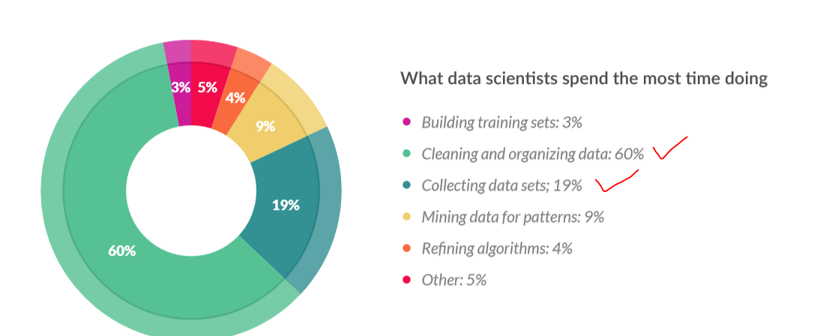
80/20 rule
https://qph.fs.quoracdn.net/main-qimg-c2bea0043c73e556da85f49547338de2

Slide 7
Einzelarbeitsphase
Originalstudie suchen und Zugang zu Daten und Skripten Prüfen
Laden Sie nun die Originalstudie herunter und prüfen Sie den Zugang zu den Daten und Softwareskripten
Legen Sie die Daten wie in der vorherigen Sitzung besprochen ab und verändern Sie nie die Originaldaten
Legen Sie die Skripte wie in der vorherigen Sitzung besprochen ab und verändern Sie diese nicht
Prüfen Sie nun ob die Skripte laufen? Das wird vermutlich einige Zeit in Anspruch nehmen. Funktioniert das nicht -> folgenden Sie der Checkliste.

Slide 8
Checkliste Skripte zum Laufen bringen
Alle library/add-ons installiert?
working directory definiert und ggf. angepasst?
Sind alle Ordner vorhanden, die das Skript ansteuert?
Softwareversionen vergleichen (Eigene versus Originalautor:innen)
Aufspüren, wo der Fehler passiert! Was sagt die Fehlermeldung?
Herausfinden warum ein Fehler passiert:
Fehlermeldung bei Stackoverflow suchen
Google „rstats“ und Fehlermeldung

Slide 9
Wrap-Up: Wo sind wir?
Kurzfeedback Visualisierung
Kenntnisse der zu replizierenden Methode?
Atmosphäre
Zufriedenheit eigener Arbeitsfortschritt
Zufriedenheit mit der Sitzung

